Slide 1
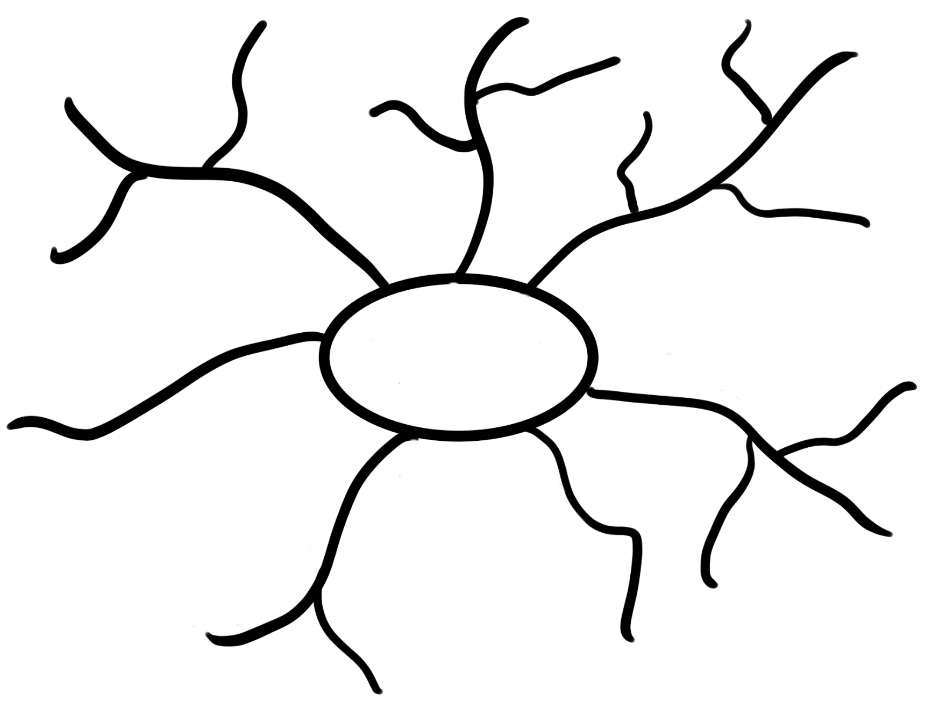
Liquidations-erlös
Aktienarten
Nebenerträge
Haupt-versammlung
Merkmale
Haftung
Dividende
Allgemein
Kursgewinne - verluste
Bezugsrecht
Anteil - Bilanzgewinn
Rechte
Ertrag
Aktiengesellschaft
Aktien
Finanzierung
Bedeutung
Preisbildung
Beteiligung
Kapitalanlage
Kauf/Verkauf
Einfluss-
faktoren
Ermittlung

Slide 2
Aktien
Basiswissen
Aktien-
gesellschaft
Ertrag einer
Aktie
Aktionär - Rechte
Ertrag einer
Aktie
Aktie
Preis/Kurs einer Aktie
Kauf/Verkauf
von Aktien
Preis/Kurs einer Aktie
Bedeutung
der Aktie

Slide 3
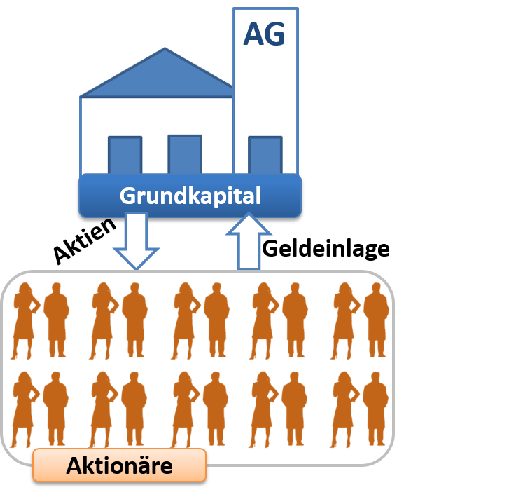
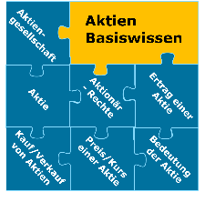
Aktiengesellschaft (AG)
Merkmale der Aktiengesellschaft
Vor- und Nachteile der Aktiengesellschaft
Organisation und Geschäftsführung der AG
Europäische Aktiengesellschaft

Slide 4
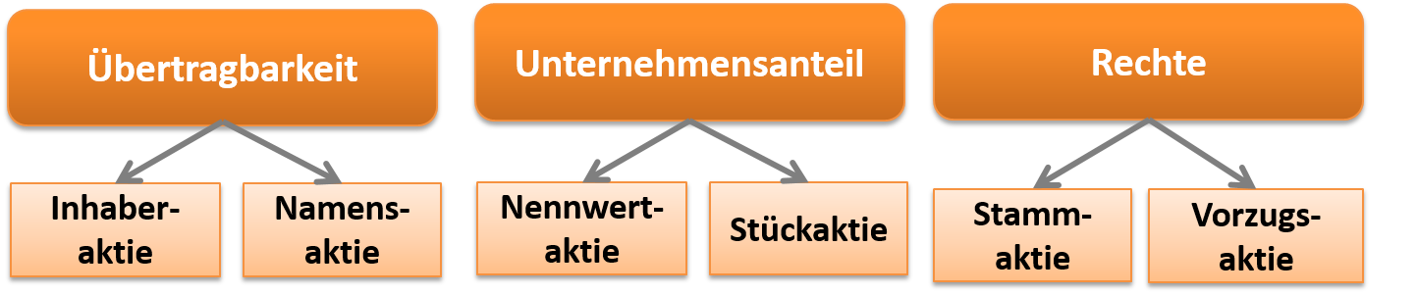
Aktie
Merkmale der Aktie (Was sind Aktien?)
Haftung und Risiko bei Aktienbesitz
→ Beschränkt auf die Höhe der Einlage
Aktienarten

Slide 5
Rechte des Aktionärs
Dividende - Anteil am Bilanzgewinn
Teilnahme an der Hauptversammlung
Bezug junger Aktien
Anteil am Liquidationserlös
https://openclipart.org/people/lmproulx/liste.svg

Slide 6
Ertrag einer Aktie
Dividende
Kursgewinne und –verluste
Nebenerträge

Slide 7
Kauf/Verkauf von Aktien
Ersterwerb am Primärmarkt (Emission) oder Handel am Sekundärmarkt
Handel über die Börse oder „außerbörslich
(Over-the-Counter)
Vollelektronisch oder „Börsenparkett“
https://openclipart.org/image/800px/svg_to_png/3455/jonata-Hands.png

Slide 8
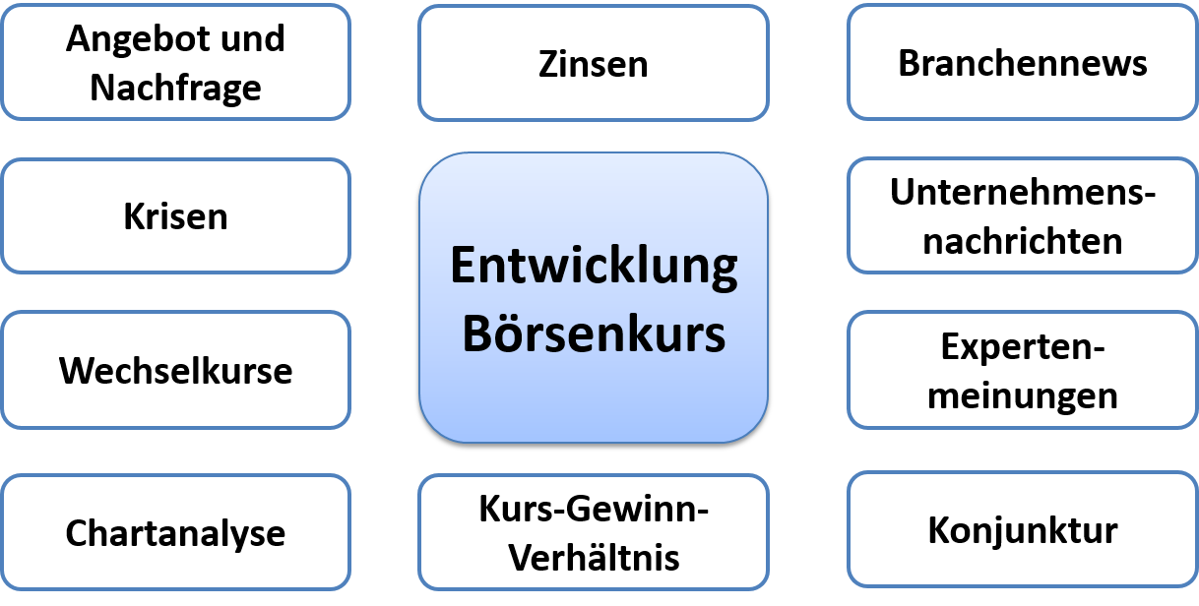
Preisbildung/Kursermittlung Einflussfaktoren

Slide 9
Kursermittlung
Fortlaufender Handel (Fließhandel)
Die Wertpapiergeschäfte werden während der gesamten Börsezeit laufend abgeschlossen.
Für jedes Geschäft gilt ein eigener Kurs
Es gibt einen Eröffnungs- und Schlusskurs
Einmalige Auktion
Kurs wird nur einmal täglich ermittelt.
Makler nehmen hierbei Kauf- und Verkaufswünsche (Orders) entgegen und berechnen jenen Kurs zu welchem der höchste Umsatz zu Stande kommt. (Meistausführungsprinzip)

Slide 10
Bedeutung der Aktie
Aktie als Finanzierungsinstrument
(Eigenkapitalbeschaffung für Aktiengesellschaften)
Aktie als Beteiligungsinstrument
(z.B. Mitarbeiterbeteiligung bei Aktiengesellschaften)
Aktie als Instrument der Kapitalanlage
(z.B. als Instrument der Altersvorsorge)
https://openclipart.org/image/800px/svg_to_png/630/ryanlerch_thinkingboy_outline.png
https://openclipart.org/image/800px/svg_to_png/48397/BULB02.png

Slide 11
Ergänzende Informationen
https://openclipart.org/people/lmproulx/liste.svg

Slide 12
Merkmale der Aktiengesellschaft
Kapitalgesellschaft, in welcher sich Gesellschafter durch den Erwerb von Anteilen (= Aktien) am Grundkapital und somit an einem Unternehmen beteiligen.
Trennung zwischen Kapitalgebern (Aktionären) und Geschäftsführung.
http://openclipart.org/image/800px/svg_to_png/64177/1275518119.png
http://openclipart.org/image/800px/svg_to_png/1194/liftarn_Silhouette_of_a_man.png

Slide 13
Organe der Aktiengesellschaft
Hauptversammlung
Wird jährlich einberufen, jede Aktie führt zu einer Stimme.
Entscheidungen beispielsweise über Gewinnverwendung, Kapitalerhöhung und Auflösung der Gesellschaft.
wählt
einberufen
Aufsichtsrat
Vorstand
Wählt und kontrolliert
Führt die Geschäfte
Berichtet dem Aufsichtsrat
https://openclipart.org/image/800px/svg_to_png/204730/1416415056.png
https://openclipart.org/image/800px/svg_to_png/78409/conference.png
https://openclipart.org/image/800px/svg_to_png/29061/Minduka_A_simple_magnifying_glass.png

Slide 14
Merkmale: Anleihen und Aktien
Anleihe
Aktie
Forderungswertpapier
Beteiligungswertpapier
Gläubiger
Anleger
Beteiligung
Recht
Kapital
Fremdkapital
Emittent
Eigenkapital
Siehe auch: Geldundso-Schulpaktet: Anleihen – ein „Klassiker“ unter den
Wertpapieren am Prüfstand

